Slide 1
重症心身障害児者等 支援者育成研修テキスト ４ 連携② 連携・協働の必要性

Slide 2
連携と協働の目的
重症心身障害児者などは、呼吸・体温維持・摂食などの身体機能の維持や恒常性を保つ等の基本的な機能やコミュニケーション能力障害が多く、生活の支援において、医療・保健・福祉・教育等の専門職の相互の連携が重要である。その連携を通じて、家族の思いとともに育つ支援を行うために、専門職の協働により、丸抱えの支援にならないように、子どもと家族の持つ力が発揮できる支援体制の構築を行う。

Slide 3
連携・協働を通して、子どもと家族の持つ力を 引き出す支援のポイント
１．あくまでも子育て支援であること
入院中に習得した医療技術が、在宅生活ではトラブルを生じ、状態に応じた吸引や医療管理を行いながらの入浴等と緊張が続く生活で、姉妹への関わりも十分できず、育児ストレスが高まり、家族の対処力が低下する。
また、本来家族が持っているセルフケア力や機能も発揮できなくなる。そのため、医療・保健・福祉等の専門職は、相互に連携・協働し、家族アセスメントや家族のレスパイトを図り、家族の力で乗り越えていける支援を行っていくことが重要である。
すなわち、あくまでも子育て支援を行うことである。

Slide 4
連携・協働を通して、子どもと家族の持つ力を 引き出す支援のポイント
２．子どもと家族の力の強みを支援する
子どもの状態安定を最優先にし、医療・保健・福祉
等の専門職とともに、同じ目標に向かて、情報を共有
することで、親の役割として、成長と発達を促すケアや
子どもの権利を尊重したケア等へつなぐ支援や日頃の
かかわりや遊びを通して、子どもとの関係性の構築が
できるように支援することが重要である。
すなわち、子どもと家族の力の強みを支援することである。

Slide 5
事例からみる連携・協働による育児支援の実際
１．Ａちゃん １歳 男の子
３．退院児病名
気管軟化症・慢性肺疾患
４．在胎23週 緊急帝王切開にて出産出生体重 574g
７か月まで入院 体調安定にて退院
４．家族構成
両親・母方の祖母・姉（３歳） 5人暮らし
５．使用している医療機器
在宅酸素機器
人工呼吸器（ニュートリオロジー）
気管カニューレ・胃管カテーテル

Slide 6
退院に向けた主な指導内容
簡単な状態観察方法
気管カニューレ挿入手技
気管カニューレ管理方法
吸引方法と吸引器の管理方法
人工呼吸器回路交換
人工呼吸器トラブル発生時の対応方法
在宅酸素機器管理方法
経管栄養方法
胃管カテーテル挿入方法
生活介助方法（入浴・外出方法）

Slide 7
退院調整会議
主治医
連携・協働
病院
看護師
関係スタッフ
行 政
本人・家族
訪問看護師
相談支援員
訪問介護
児童発達支援

Slide 8
退院調整会議での調整項目
退院指導項目 | 調整会議での確認事項
簡単な状態観察方法 | 病棟での観察ポイントと在宅での観察ポイントの相違の確認と調整
気管カニューレ挿入手技 | 両親・祖母がそれぞれ2回経験しているか
気管カニューレ管理方法 | 両親・祖母がカニューレガーゼ交換が行えるか
吸引方法と吸引器の管理方法 | 両親・祖母が吸引の手技を獲得しているか。吸引器の管理方法について理解しているか
人工呼吸器回路交換 | 回路交換が行えるか
人工呼吸器トラブル発生時の対応方法 | トラブル対応ができるか
在宅酸素機器管理方法 | 在宅酸素の管理のポイントについて理解しているか
経管栄養方法・胃管カテーテル挿入方法
状態に変化が生じた場合の受診先 | どのような状態の場合、どの医療機関へ受診するか
退院後の成長発達支援の方策 | 療育・通園・親子入園・訪問リハビリテーションの検討
家族・主介護者の疲労に対する支援 | 家族の考えや状況に応じたレスパイト方法の検討

Slide 9
ウィークリープラン
日 | 月 | 火 | 水 | 木 | 金 | 土
療養通所介護における児童発達支援
療養通所介護における児童発達支援
家族
訪問看護・訪問介護
訪問看護・訪問介護
訪問看護・訪問介護
家族
多職種協働による子育て支援

Slide 10
多職種と連携・協働による在宅療養の確認内容
退院直後に多職種で確認する事項
連携の目標 | 具体策 | 主たる担当者
心身機能・身体構造を 整える | 状態安定 | 両親・家族 主治医 訪問看護師 理学療法士 介護福祉士等 療養通所介護事業所職員
 | 苦痛の緩和
 | 疾病管理
 | 発達管理
子どもと家族の活動と 参加を支える | ＩＣＦを意識した療育環境の整備 （外出しやすい環境も含む） | 両親・家族 障害福祉課ケースワーカ― 相談支援専門員 訪問看護師・理学療法士 介護福祉士等 療養通所介護事業所職員 療育施設職員 保育園職員
 | 家族の経済活動と療育の役割分担
 | 家族の休息度
 | 姉妹への支援

Slide 11
心身機能・身体構造を整える実践例
＊経管栄養方法
イルリガードルを使用し、滴下方式にて
一日6回（5・9・13・16・20・０）
経管栄養中に吸引をする場合、注入した栄養剤を胃管カテーテルより一度ぬいて、吸引するように指導されていた。

Slide 12
一回の経管栄養で繰り返される手技
一回の
経管栄養が終了するまでにおおよそ
2～3時間
ミルク注入開始
吸引の為注入したミルクを抜く
気管内吸引
ミルクを胃の中へ戻す
ミルク注入開始
養育者は、緊張が続き精神的ストレス↑

Slide 13
食事の注入方法や吸引のタイミングの変更
■主治医へ状況を報告し、食事の注入方法の変更について了承を得る
■滴下方式からシリンジを使用した注入方法に変更
（一回量60mlを6分かけゆっくり注入・15分休み60ml再度注入）
■吸引は深く吸引チューブを挿入せず実施
＊訪問看護師が、養育者へ上記手技を説明・指導する
＊関係スタッフへ変更内容について連携を行う
■ 食事時間と量が一定になり、子どもの規則正しい睡眠の確保に繋がり、体重の増加等の成長がみられた
■ 療育者が、食事管理の緊張の軽減 → 精神的ストレス↓

Slide 14
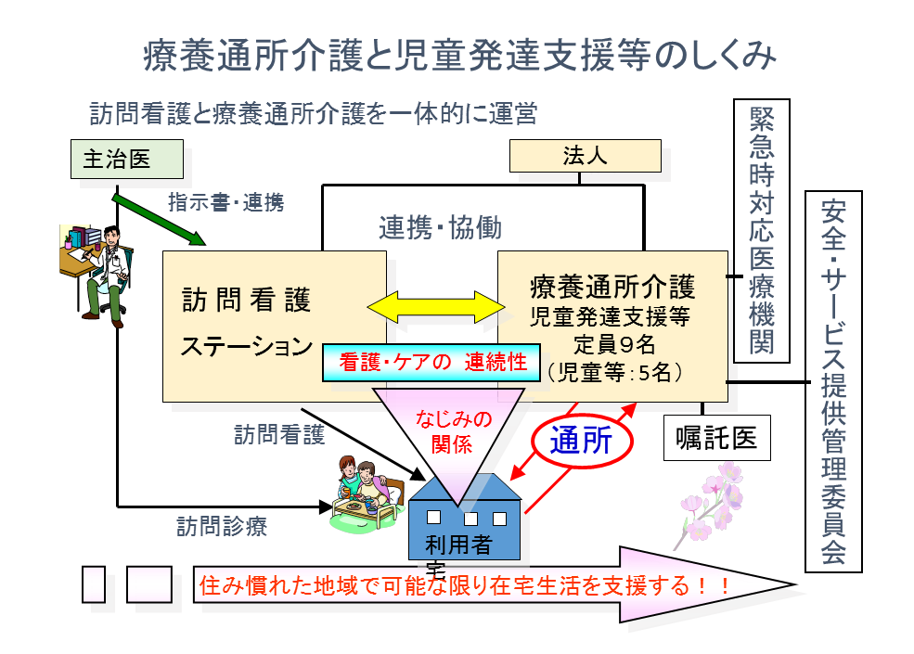
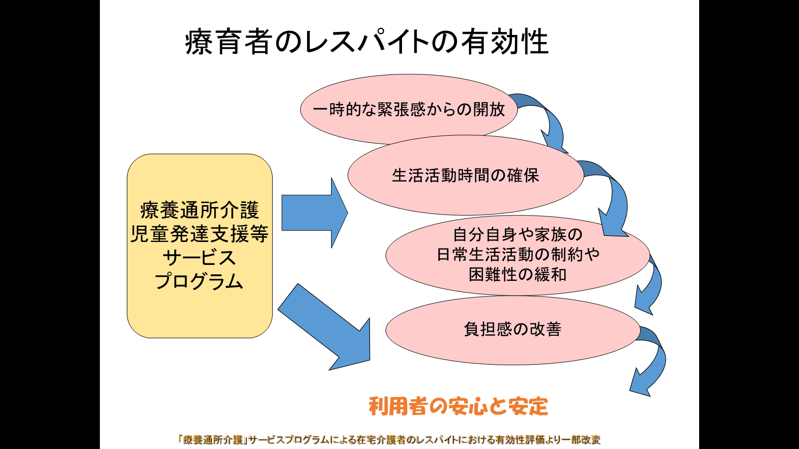
養育者と家族の子育て力を高める支援
◆休息の確保
２４時間医療的ケアにより、緊張が続いている → 精神的ストレス↑
長女の育児・家族の世話により、疲労困憊の状況である
訪問看護・訪問介護の時間帯及び療養通所介護における「児童発達支援」の
時間帯を活用し、日常活動の参加を行う

Slide 15
家族の負担軽減のための協働例
◆入浴の支援
家族へ安全に配慮した入浴介助の指導
父親の休日には、入浴支援による育児協力を得る → 役割分担
月・水・木 → 訪問看護と訪問介護による支援
火・木 → 療養通所介護における児童発達支援で入浴
連携・協働
看護師
入浴可能か判断
医療機器の確認 等
使用している医療機器
在宅酸素機器
人工呼吸器（ニュートリオロジー）
気管カニューレ・胃管カテーテル
◆入浴に必要な利用者の物品を準備をする
（脱衣・痰の吸引・気管カニューレの固定・人工呼吸器・吸引器など）
◆入浴環境を整える
（利用者に合った浴室・湯温・配置・入浴後の準備 など）
◆入浴中の血液酸素濃度・顔色等の観察
◆緊急時の対応 → 状態が急に変化した時の対応を確認
※湯がかかってはいけない部分と保護方法
介護
緊張しないように
声掛けし、表情・全身の
観察 等

Slide 16
通園を通して子どもの活動と参加への支援例
◆通園の利点
・発達の促進
・外出の機会の創出・生活体験の充実
・環境の充足
週２回 療養通所介護における「児童発達支援」の利用
→ 遊びを通して、自分の身体の機能、思考、情緒、表現、生活習慣、
社会のマナーやルール、コミュニケーションの方法を経験し、知り、
習得していく。

Slide 17
姉妹の権利の擁護 姉妹の活動と参加への支援例
◆姉妹への支援
医療依存度の高いAちゃんの育児優先 → 長女が我慢の生活
長女のストレスが蓄積し、心身に影響を及ぼす
母親もストレスを感じ、ストレス↑
保育園へ入園
＊保育園への送迎時間帯の不安
祖母も一人での見守りは不安を訴えている
訪問看護・訪問介護による連携・協働

